Slide 1






111學年度第一學期家長會
報告人:彭雪峰 校長 2022.09.30

Slide 2
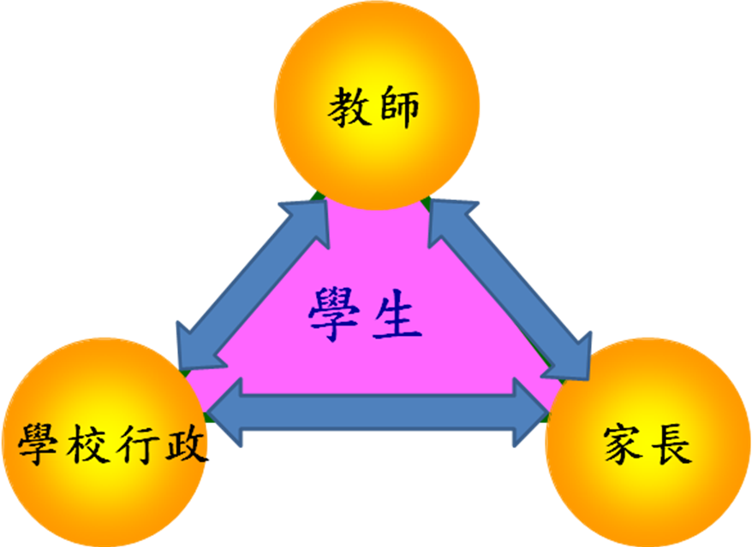
辦學理念
提供每個人「無限可能的機會」讓每個人都成功（success for all)營造全贏學校

Slide 3


暖暖的經營目標
  能力化的學習成果：重視學生基本能力。
  多元化的學習活動：提升孩子自我價值與自信。
  積極性的學習哲學：落實做中學的實踐觀。
  國際化的學習視野：以「雙語」及「閱讀」培養學生
  國際觀。
  專業化的課程教學：發揮教學專長，造就學生。
  優質化的團隊效能：構築一個溫馨優質的學習環境。
  品牌化的學校特色：凝聚師生的認同與尊嚴。
  家庭化的學校氛圍：從尊重出發，成為一個充滿愛與
  關懷的家庭。

Slide 4

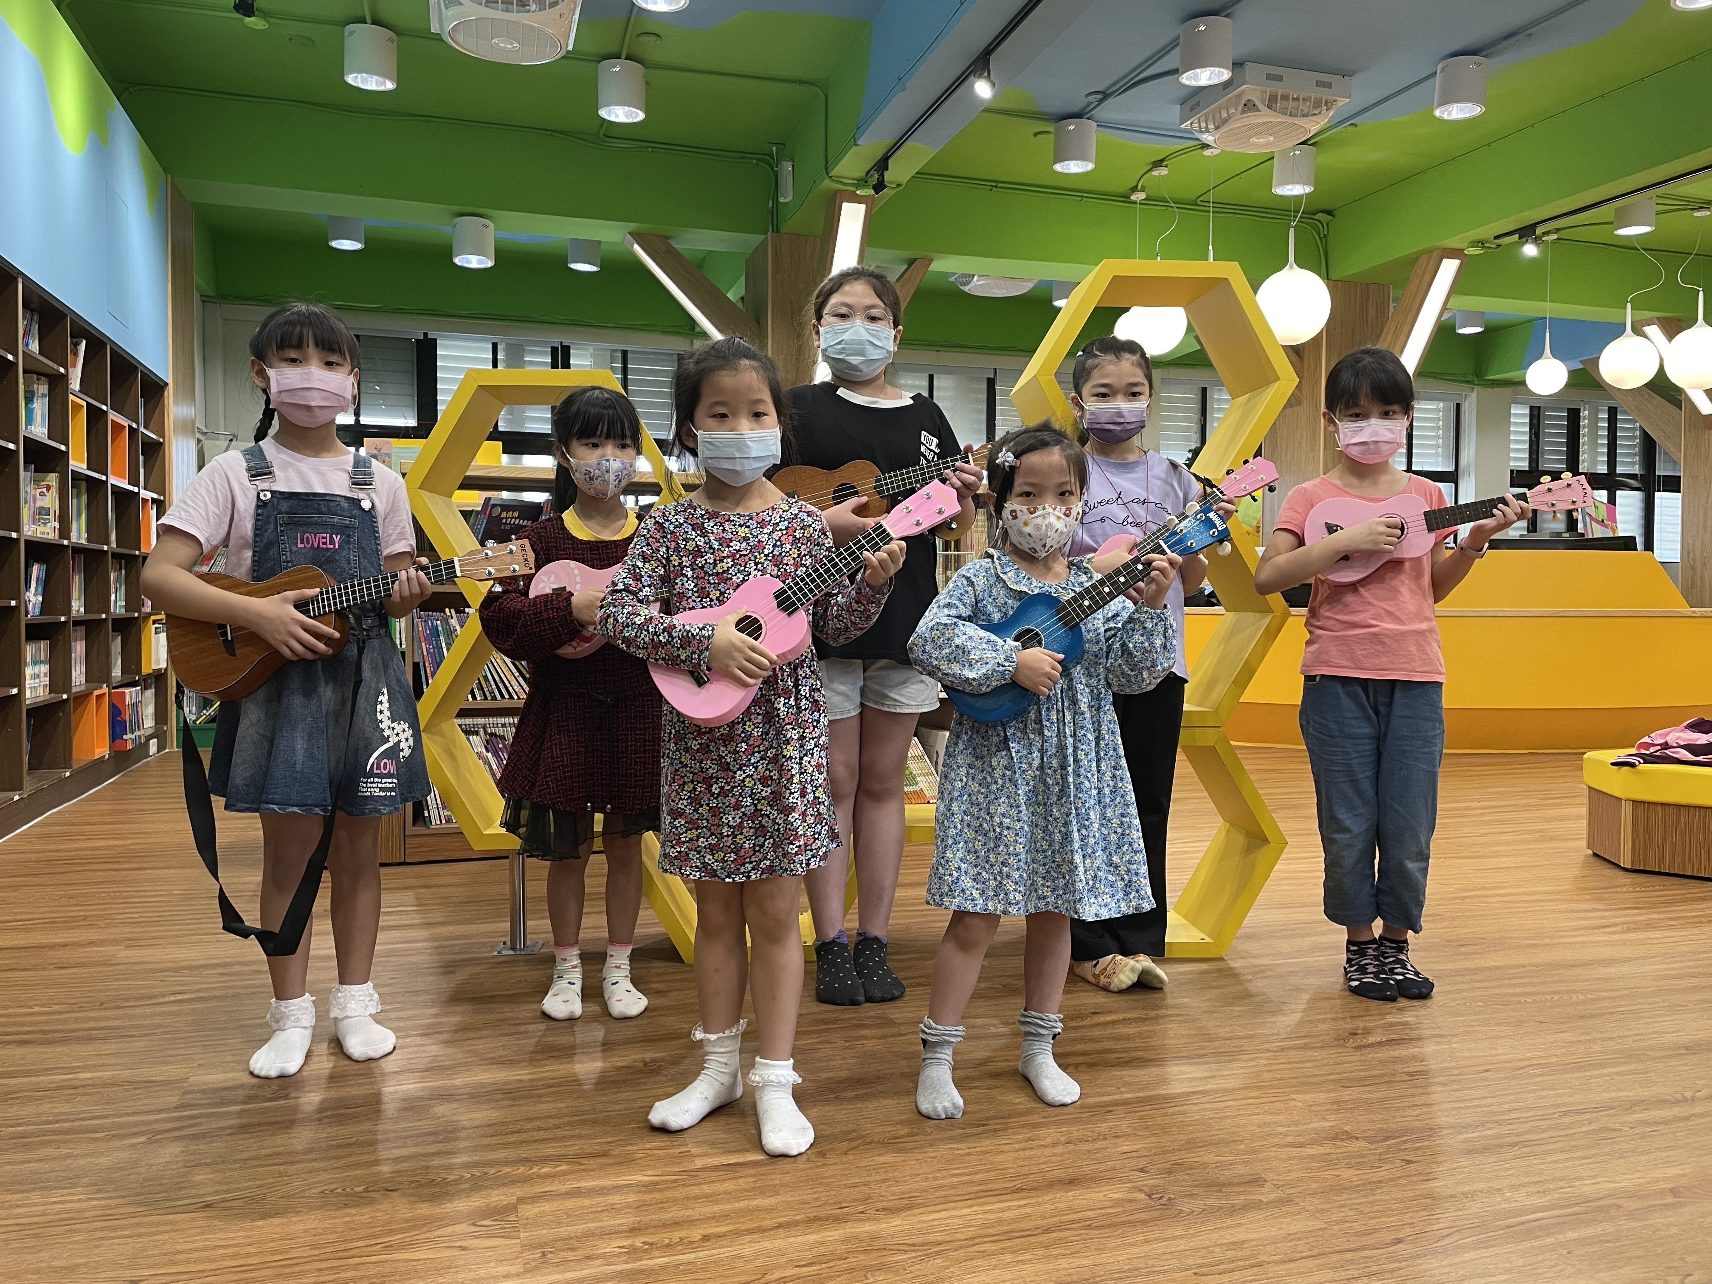
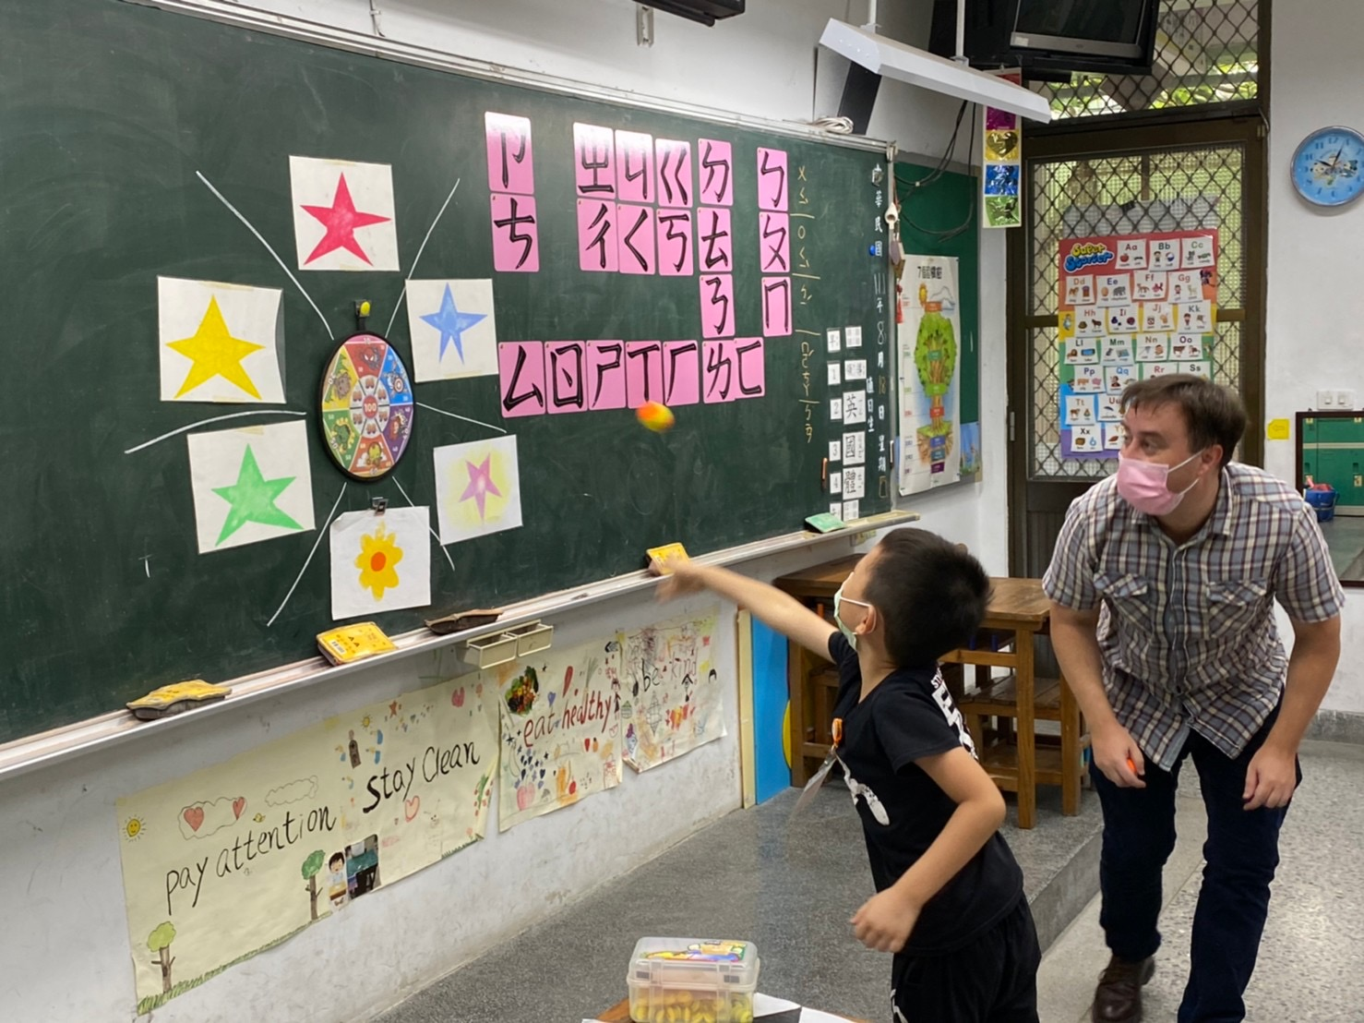
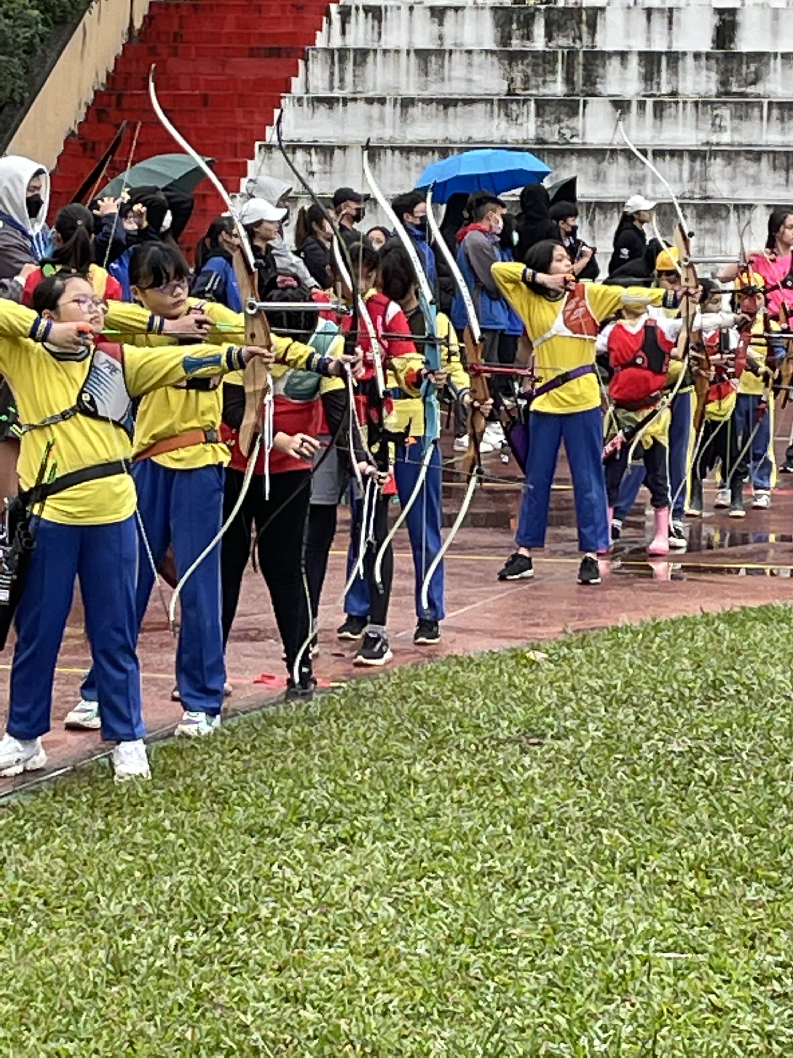
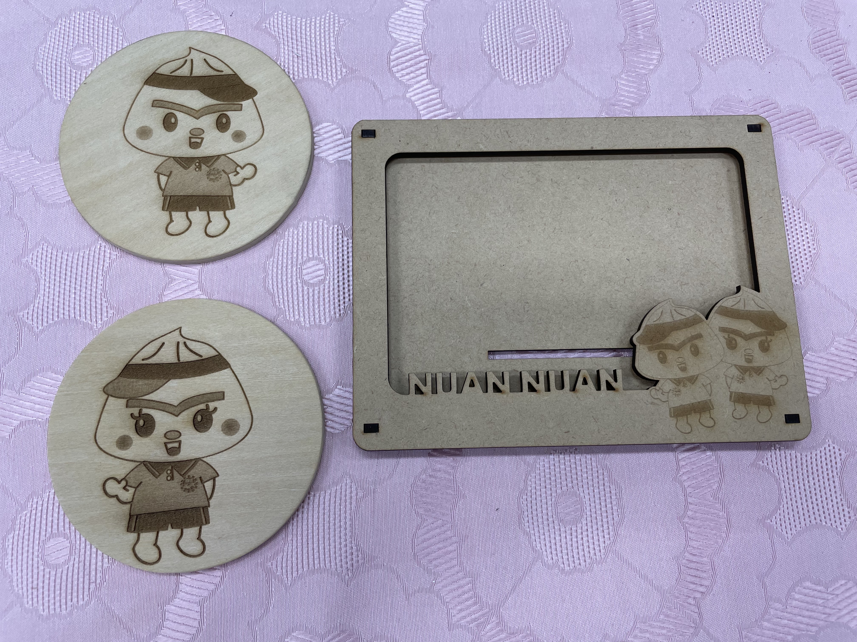
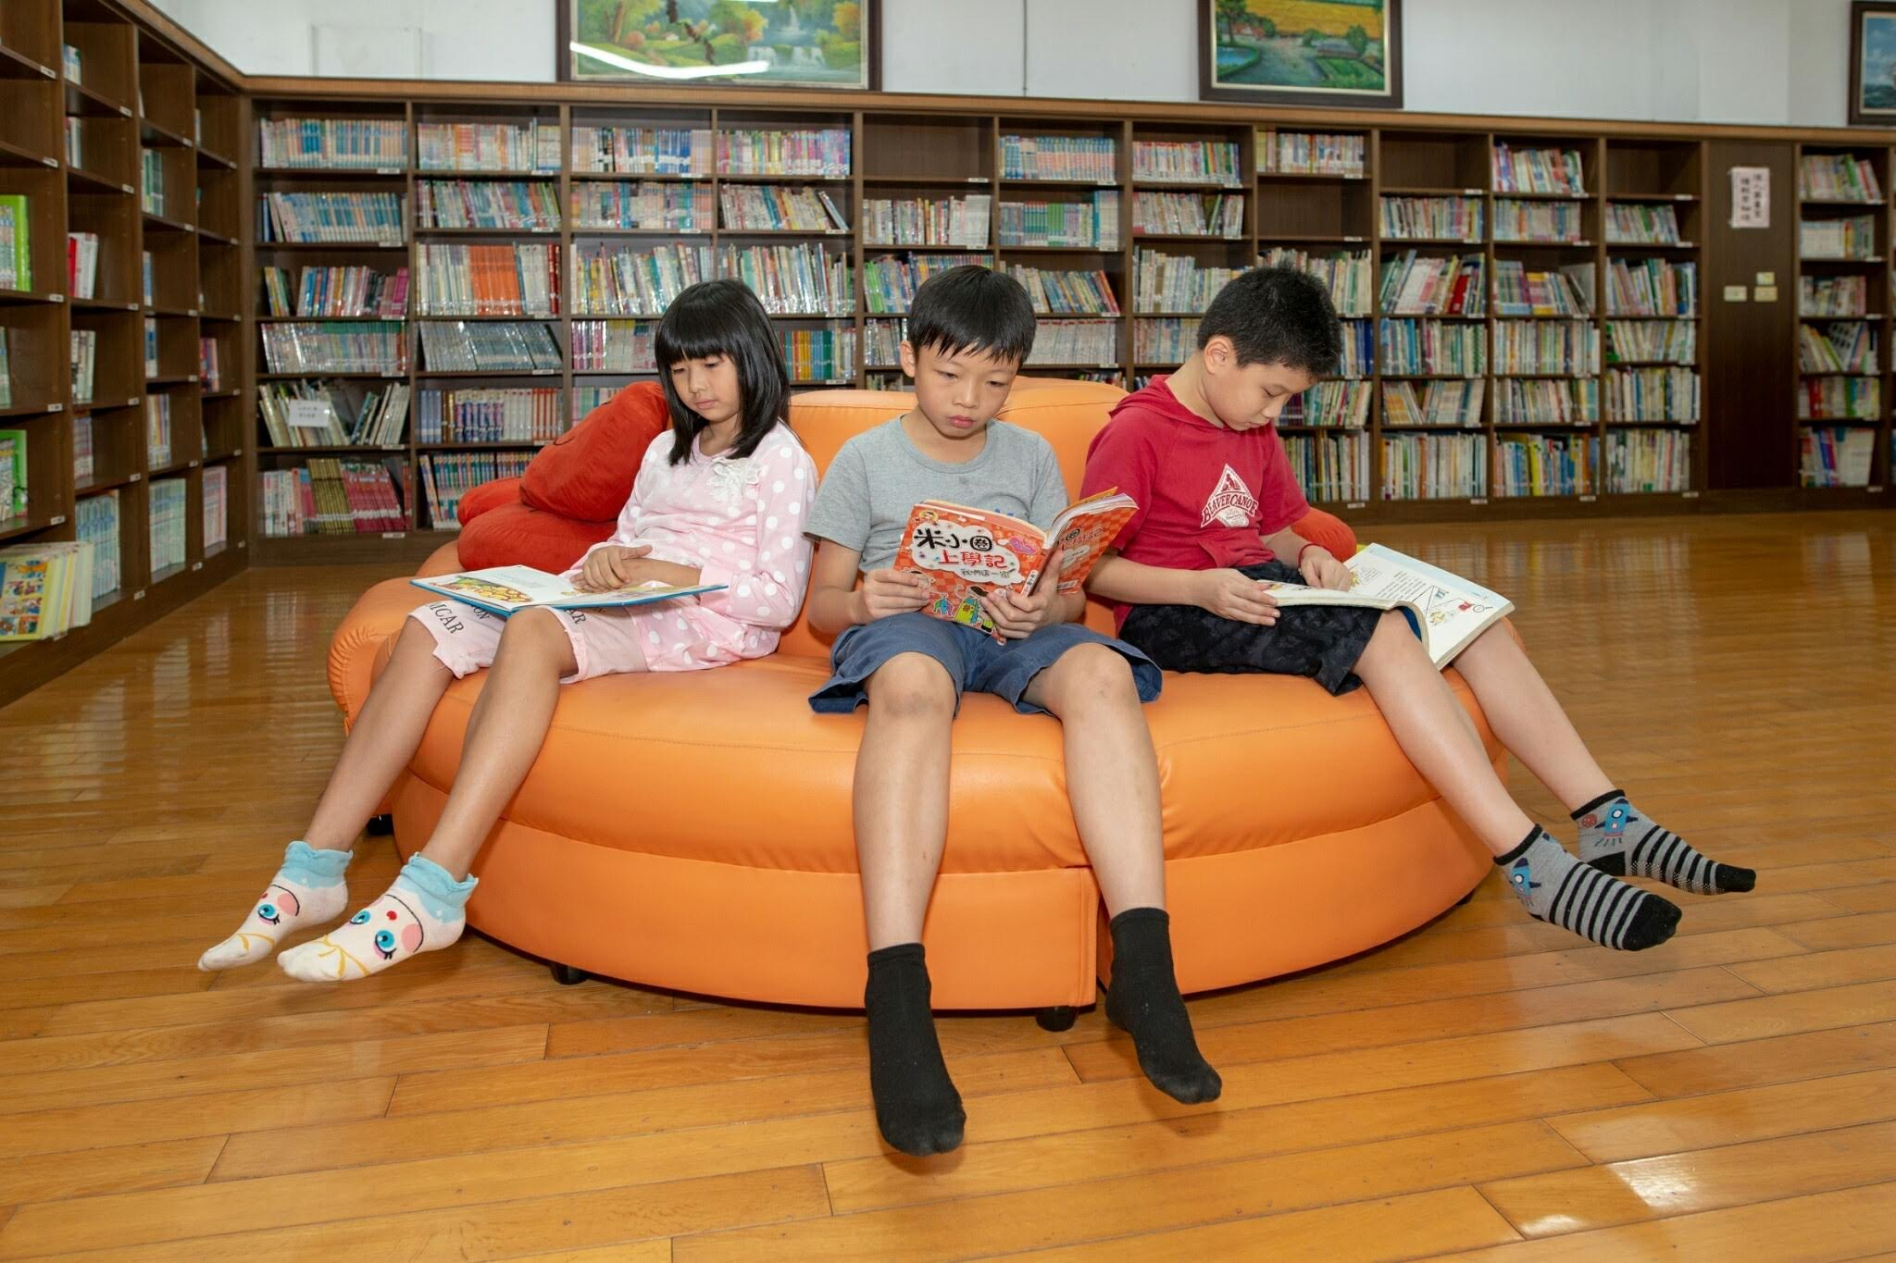
特色亮點
※雙語教學
※自我領導力持續推行
※多元社團活動

Slide 5
週三下午社團規劃
社團名稱 | 上課時間 | 對象 | 人數上限 | 學習內容概述
高爾夫球 (每兩週上課乙次) | 1：00～3：00 | 3～6年級 | 10人 | 高爾夫球基礎動作入門
羽球 | 1：00～3：00 | 3～6年級 | 16人 | 羽球的握拍、發球及入門技術
舞蹈 | 1：00～3：00 | 1～6年級 | 20人 (原社團學生優先錄取) | 律動、基礎舞蹈動作學習
視覺藝術 (每兩週上課乙次) | 1：00～3：00 | 1～2年級 | 10人 | 基礎美術技能與多元媒材創作(劉鳳珠老師)
烏克麗麗 | 1：00～3：00 | 1～6年級 | 15人 (原社團學生優先錄取) | 基礎撥弦彈奏 名曲彈唱
雷雕創客 | 1：00～3：00 | 4～6年級 | 15人 | 繪圖軟體教學

Slide 6

我們的榮耀:
一、 2022 基優盃海上吸塵器競賽---第2名
二、 2022 基隆市國中小科學展覽---優等
三、 2022 語文競賽閩語朗讀社會組-特優第3名
四、 2021 基隆市國中小科學展覽---佳作
五、 2021 基隆市英語演說即席圖說--優選
六、 2021 麥塊校園建築大賽----複賽優選

Slide 7
我們的榮耀:
一、 2022 中小聯運男乙田徑錦標---第6名
二、 2022 中小聯運射箭男子組-----第3.5名
三、 2022 中小聯運射箭女子組-----第2.4名
四、 2022 中小聯運羽球五年級組---雙打第2名
五、 2022 中小聯運跆拳道男女子組—對打第3名
六、 2022 福爾摩沙盃高爾夫擊遠賽—國小團體第3名

Slide 8

暖暖新校園:
一、 操場整建、電力改善及教室冷氣裝設工程
二、 教室燈具改善、飲水機採購
三、 暖學樓北側1—3樓廁所整修工程
四、 遊戲場改善、英語教室改善
五、 特教班旗艦教室建置工程、低年級置物櫃設置
六、 活動中心整修工程
這學期預計進行：
一、 暖學樓南側1—3樓廁所整修工程
二、 學校側門坡道地坪整修工程
三、 電腦教室整修工程

Slide 9
給新、舊生家長建議:
一、多點祝福(相信他有能力處理)
少點擔心(憂愁煩惱會傳播)
二、多點賞識(當子女的粉絲)
少點碎念(關閉溝通互動大門)
三、多當恆星(我一直都在)
少當衛星(無時無刻繞著他轉)

Slide 10
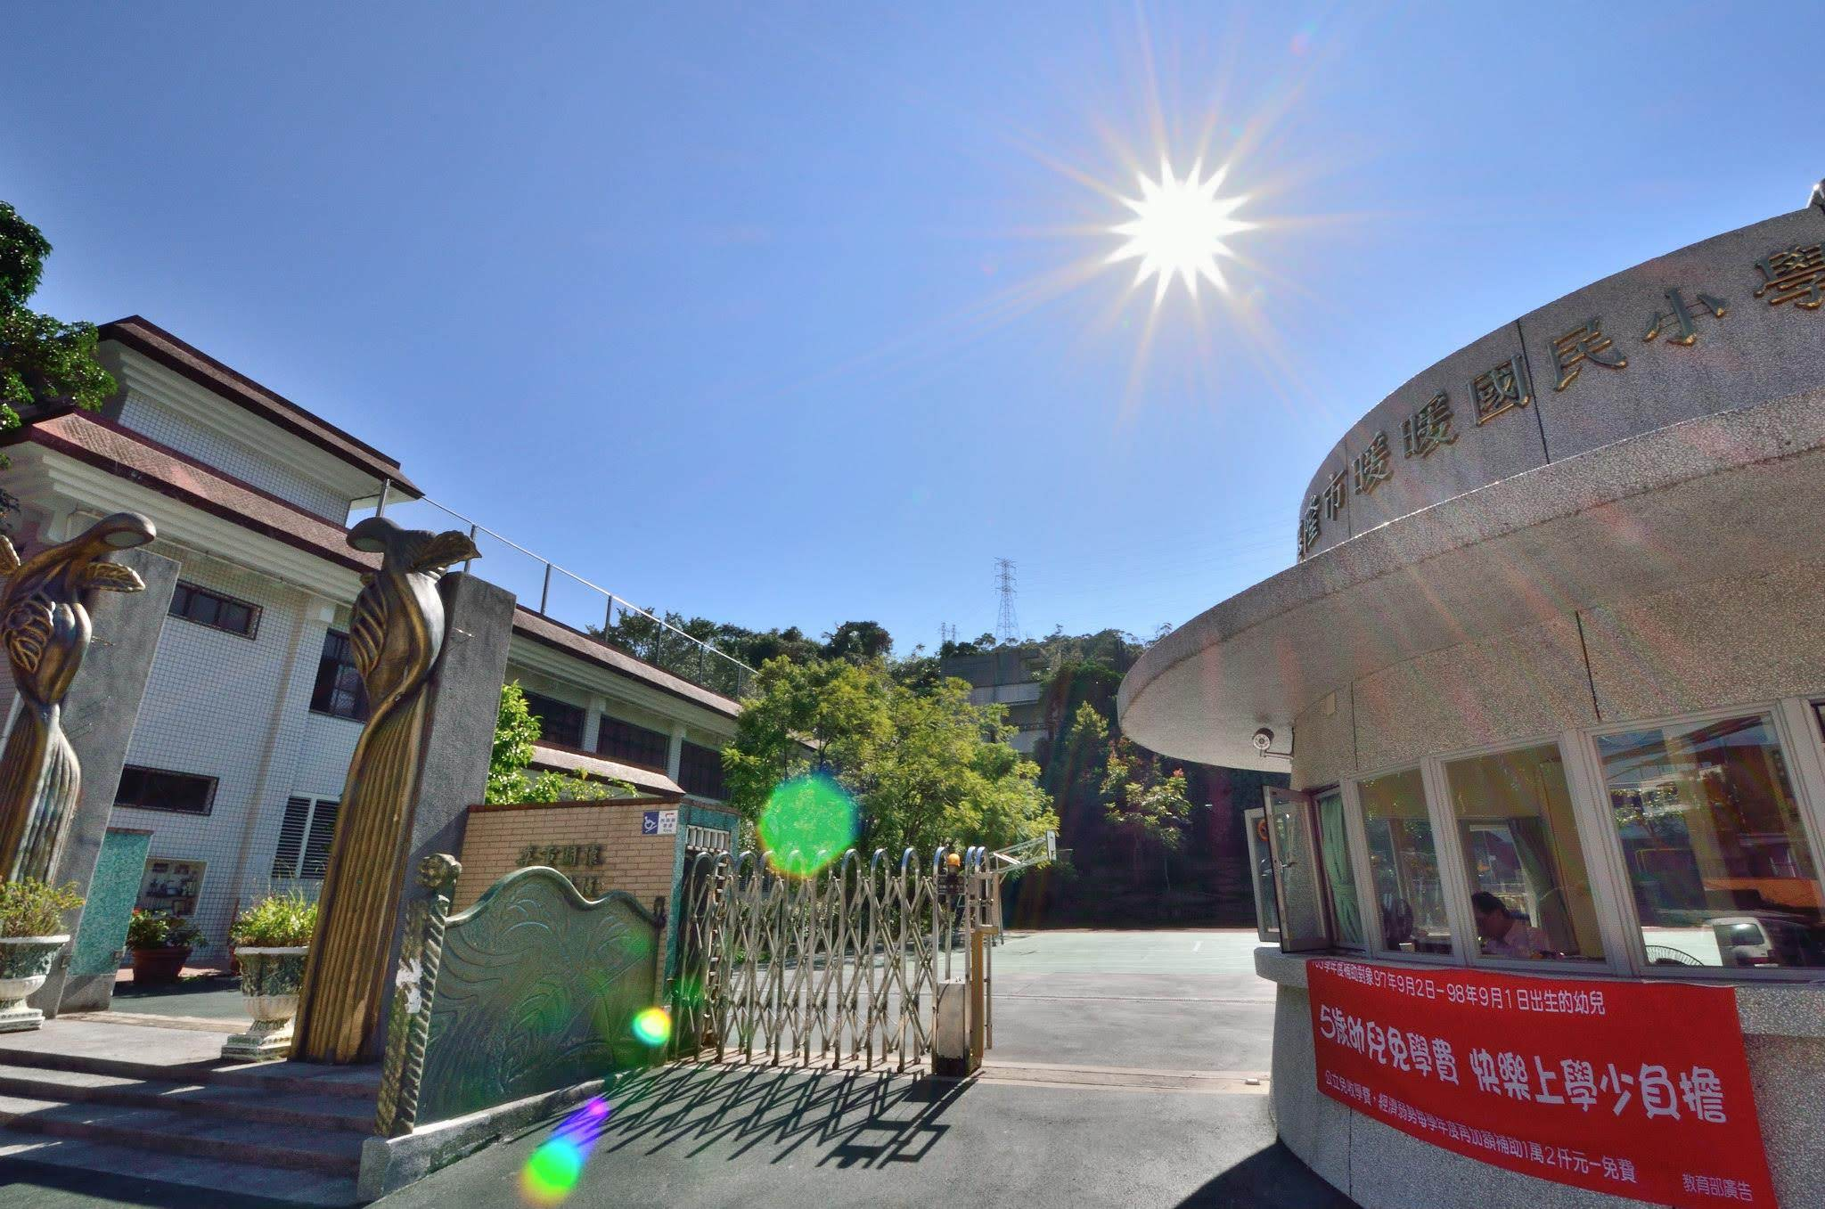

學生快樂學習 教師有效教學 行政安心辦學 家長熱心助學

Slide 11


Thanks for your listening

